Slide 1
XX ВСЕРОССИЙСКАЯ НАУЧНО-ПРАКТИЧЕСКАЯ КОНФЕРЕНЦИЯ «БЕЗОПАСНОСТЬ ДВИЖЕНИЯ ПОЕЗДОВ»
ЦИФРОВАЯ ТРАНСФОРМАЦИЯ В БЕЗОПАСНОСТИ ДВИЖЕНИЯ
КАК СТРАТЕГИЯ УСПЕХА И РАЗВИТИЯ ВОЗМОЖНОСТЕЙ
ОНЛАЙН ФОРМАТ
2020

Slide 2
Актуальные проблемы технического регулирования в области инфраструктруры железнодорожного транспорта
Титова Тамила Семёновна
Романов Андрей Валерьевич
ФГБОУ ВО ПГУПС
26 ноября 2020 г.

Slide 3
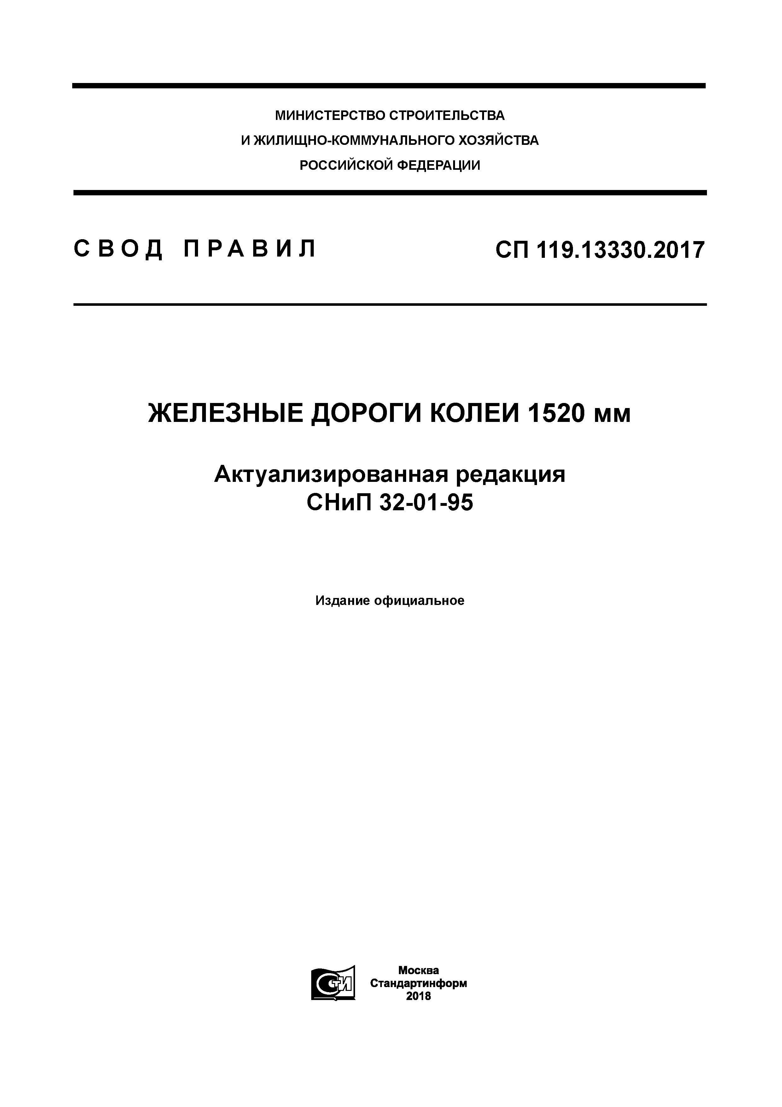
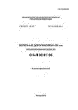
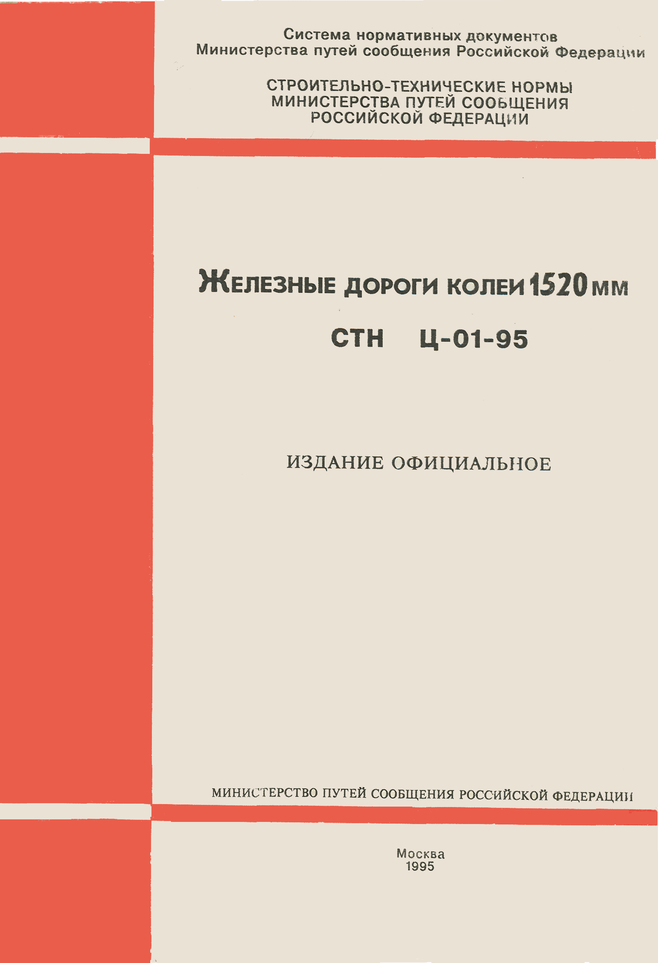
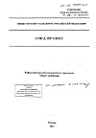
Проектирование и строительство объектов инфраструктуры железнодорожного транспорта
1995
СНиП
32-01-95
содержал только общие сведения без детализации и конкретики по подсистемам инфраструктуры
2012
СВОД ПРАВИЛ
СП 119.13330.2012
2017, 2019
СВОД ПРАВИЛ
СП 119.13330.2017
(актуализация 2019 года)
Включён в перечни документов по стандартизации:
обязательного применения (Постановление Правительства РФ № 985 от 04.07.2020)
добровольного применения (Приказ Росстандарта № 687 от 02.04.2020)
1995
Строительно-
технические
нормы
МПС РФ
СТН Ц-01-95
Были основным документом для проектирования. Содержали необходимые нормы по всем подсистемам инфраструктуры
2015
СТН Ц-01-95
ОТМЕНЕНЫ
БЕЗ ЗАМЕНЫ Приказом
Минтранса России
№ 361 от 13.12.2015
2015
Серия сводов правил
по всем подсистемам и
инфраструктуры.
Утверждены
Минтрансом России
Статус не определён.
Не включены в перечни документов обязательного и добровольного применения, обеспечивающих требования безопасности 384-ФЗ

Slide 4
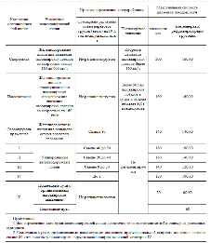
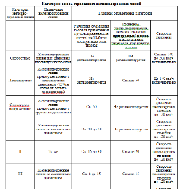
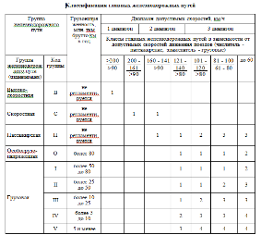
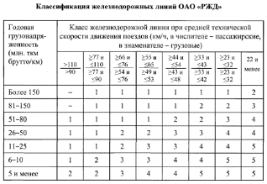
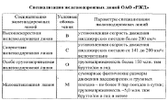
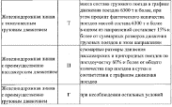
Варианты классификации железнодорожных линий и железнодорожных путей
Документы
федерального
уровня
СП 119.13330.2017
СП 234.1326000.2015
Правила технической эксплуатации железных дорог РФ
Документы
ОАО «РЖД»
Технические условия на работы по ремонту железнодорожного пути
ТУ-75р
Методика классификации и специализации железнодорожных линий
28р от 13.01.2020

Slide 5
Основные недостатки существующего
СП 119.13330.2017
Отсутствуют нормы по проектированию объектов инфраструктуры;
Отсутствует разделение норм на новое строительство, реконструкцию, капитальный ремонт;
Имеется противоречие в классификации железнодорожных линий в различных нормативных документах;
Отсутствует графический материал;
Имеются противоречия с документами обязательного применения по разделу 9 «Примыкания и пересечения»
Не включены следующие требования СП 119.13330.2017
к плану и профилю;
верхнему строению железнодорожного пути;
пересечениям с автомобильными дорогами в одном уровне;
конструкции и очертания поперечных профилей земляного полотна и основной площадки;
требования к земляному полотну на снего- и пескозаносимых участках;
на болотах;
к водоотводным сооружениям
Свод правил 119.13330 «СНиП 32-01-95
Железные дороги колеи 1520 мм»
Постановление Правительства РФ № 985 от 04.07.2020 «Перечень национальных стандартов и сводов правил (частей таких стандартов и сводов правил), в результате применения которых на обязательной основе обеспечивается соблюдение требований Федерального закона "Технический регламент о безопасности зданий и сооружений"

Slide 6
Предлагаемая структура актуализированного свода правил
Область применения.
Нормативные ссылки.
Общие положения.
Продольный профиль и план пути. Размещение раздельных пунктов.
Земляное полотно.
Верхнее строение пути.
Защита пути и сооружений. Полоса отвода.
Мосты и трубы.
Тоннели.
Станции и узлы.
Притрассовые автодороги.
Пересечения с другими видами транспорта и инженерными сетями.
Железнодорожная автоматика и телемеханика.
Технологическая железнодорожная электросвязь.
Тяговое электроснабжение железных дорог.
Электроснабжение нетяговых потребителей.
Станционные здания, сооружения и устройства.
Охрана окружающей среды.
Правила выполнения строительных работ.
Рабочее движение.
Временная эксплуатация.
Выведение объектов из эксплуатации, ввод объектов в эксплуатацию.
Библиография.

Slide 7
Актуализация СП 119.13330.2017
За основу предлагается взять 14 сводов правил, утверждённых Минтрансом России:
СП 237.1326000.2015 Инфраструктура железнодорожного транспорта. Общие требования | СП 161.1326000.2014 Электросвязь железнодорожная. Правила пользования поездной радиосвязью
СП 233.1326000.2015 Инфраструктура железнодорожного транспорта. Высокоточная координатная система | СП 223.1326000.2014 Электросвязь железнодорожная. Правила пользования станционной радиосвязью и двухсторонней парковой связью
СП 238.1326000.2015 Железнодорожный путь | СП 239.1326000.2015 Системы информирования пассажиров, оповещения работающих на путях и парковой связи на железнодорожном транспорте
СП 227.1326000.2014 Пересечения железнодорожных линий с линиями транспорта и инженерными сетями | СП 224.1326000.2014 Тяговое электроснабжение железной дороги
СП 234.1326000.2015 Железнодорожная автоматика и телемеханика. Правила строительства и монтажа | СП 226.1326000.2014 Электроснабжение нетяговых потребителей. Правила проектирования, строительства и реконструкции
СП 235.1326000.2015 Железнодорожная автоматика и телемеханика. Правила проектирования | СП 225.1326000.2014 Станционные здания, сооружения и устройства
СП 244.1326000.2015 Кабельные линии объектов инфраструктуры железнодорожного транспорта | СП 236.1326000.2015 Приемка и ввод в эксплуатацию объектов инфраструктуры железнодорожного транспорта

Slide 8
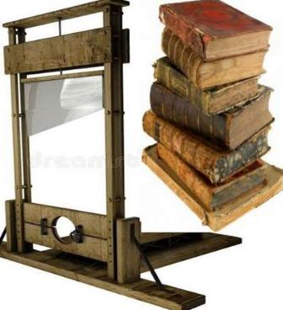
Федеральный закон 247-ФЗ
«Об обязательных требованиях»
Минтрансом РФ отменены важнейшие документы МПС РФ:
Приказ № 41 Нормы допускаемых скоростей движения подвижного состава по железнодорожным путям колеи 1520 (1524) мм федерального железнодорожного транспорта
ЦПТ-53 Технические условия на работы по ремонту и планово-предупредительной выправке пути
ЦПИ-24 Технические указания по устранению пучин и просадок железнодорожного пути
ЦПТ 52/14 Методика оценки воздействия подвижного состава на путь по условиям обеспечения его надёжности
ЦД-858 Правила и технические нормы проектирования станций и узлов на железных дорогах колеи 1520 мм
У Росжелдора отсутствуют полномочия по утверждению нормативно-технических документов
Будет отменено в ближайшее время:
ТУ-2000 Технические указания по устройству, укладке, содержанию и ремонту бесстыкового пути

Slide 9
Предложения в Протокол:
Поддержать решение о необходимости скорейшей актуализации Свода правил «Железные дороги колеи 1520 мм» с внесением в него требований по всем подсистемам инфраструктуры железнодорожного транспорта и распространить его на процессы проектирования, строительства, реконструкции и капитального ремонта
Поддержать решение о приведении всех нормативно технических документов в области инфраструктуры железнодорожного транспорта к единой классификации железнодорожных линий и железнодорожных путей
Поддержать решение о необходимости утверждения на федеральном уровне нормативно-технических документов рекомендательного характера (методик расчёта, классификаторов, и т.п.) в области установления требований к подсистемам инфраструктуры железнодорожного транспорта

Slide 10
СПАСИБО ЗА ВНИМАНИЕ!

